Slide 1
МЕТОДИЧЕСКАЯ ГОСТИНАЯ КУРАТОРОВ ПППК МПГУ
Сентябрь, 2023г.

Slide 2
1. Суверенная национальная система образования в РФ. Проект «ПППК МПГУ» в 2023/2024году.
Выступающий:
Михайлова Татьяна Ивановна, к.п.н., руководитель проекта «ПППК МПГУ», начальник Управления профессиональной ориентации и содействия трудоустройству студентов.
2. Использование ресурсов МПГУ в рамках образовательного проекта «ПППК МПГУ»: педагогический технопарк «Кванториум» МПГУ
Выступающий:
Лозовенко Сергей Владимирович, к.п.н., директор Института физики, технологии и информационных систем , директор Педагогического технопарка «Кванториум» МПГУ.
3. Рубрика «вопрос-ответ» для школ. Рефлексивный самоанализ.
- Использование возможностей нового учебника по истории в системе воспитательной работы ПППК;
- проблема набора;
- обратная связь с учащимися ПППК;
- реализация профориентационного минимума.
4. Основные мероприятия «ПППК МПГУ»
Выступающий:
Авагян Карине Геворговна, координатор проекта «ПППК МПГУ», начальник Отдела сопровождения профориентационных проектов.
5. Разное.

Slide 3
ТАБЛИЦА ИСПОЛНИТЕЛЬСКОЙ ДИСЦИПЛИНЫ

Slide 4
Школа | Информация по выпускникам | Дорожная карта и мониторинг деятельности | Приказ об открытии ПППК МПГУ
№ 1329 | ? | + | _
№ 1998 «Лукоморье» | + | ++ | +
Школа «Тропарево» | ? | ++ | _
СОШ 14 г.о. Балашиха МО | + | ++ | _
Гимназия №2 г.о. Краснознаменск МО | + | ++ | +
№ 843 | + | ++ | +
Школа в Некрасовке | + | ++ | +
Школа №1512 | ? | + + | _
МБОУ г.о. Краснознаменск Лицей №1 им. Г. С. Титова | + | ++ | +
№ 1381 | + | ++ | +
Лицей МПГУ | + | ++ | По отдельному плану
Школа № 1542 | + | ++ | +
Гимназия № 5 Дзержинский | + | ++ | +
СОШ им. А.С. Попова г.о. Власиха | Нет выпуска | ++ | +
Одинцовская СОШ №17 | Нет выпуска | ++ | +
СОШ 14 Долгопрудный | Нет выпуска | ++ | +
Школа № 1238 | Только вступили в проект | ++ | +
ГБОУ г. Москвы «Школа № 158» | М+, деятельность приостановлена | М+, приостановлена деятельность | _
ГБОУ СОШ № 47 Спб | По отдельному графику | По отдельному графику

Slide 5
Школа | Договор | Дорожная карта | Приказ об открытии ПППК МПГУ
МБОУ КСОШ №3 | + | + | +
Нахабинская гимназия № 4 | + | + | +
СОШ № 27 г.о. Подольск | + | + | +
МБОУ СОШ № 5 с УИОП Солнечногорск | + | + | +
МАОУ Гимназия №1 г.о. Балашиха | В процессе | + | +
МБОУ Развилковская СОШ с УИОП | В процессе | + | +

Slide 6
Региональный координатор | Информация по выпускникам | Дорожная карта и мониторинг | Приказ об открытии ПППК
АСОУ | 8 школ ( у остальных нет выпуска) | 35 школы из 44 | 33 из 44
Анапский филиал | + | 5-ая шк. + | + +
Покровский филиал | + Покров 2 + Петушки 17 | + + | Петушки 17 + , -
Ставропольский филиал | _ | _ _ | _ _
Черняховский филиал | Нет выпуска | + + по 2-м школам из 6 | + + по 2-м школам из 6

Slide 7
ИНФОРМАЦИЯ ПО ВЫПУСКНИКАМ ПППК МПГУ 2022-2023 года
Количество выпускников педклассов ( 11 класс ) | Количество выпускников, поступивших на педагогические направления подготовки | Количество выпускников, поступивших в МПГУ
370ч. | 117ч. , 9ч. –колледжи (32%) | 48ч. (13 % - от общего количества выпускников ППП; 42% - от числа поступивших в педвузы/колледжи )

Slide 8
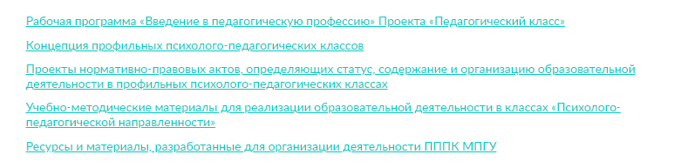
ЭЛЕКТРОННЫЙ РЕСУРС
( вспомогательные материалы для организации деятельности ПППК )
http://mpgu.su/postuplenie/proforientatsiya/pedagogicheskie-klassy-pri-mpgu/metodicheskie-materialy/

Slide 9
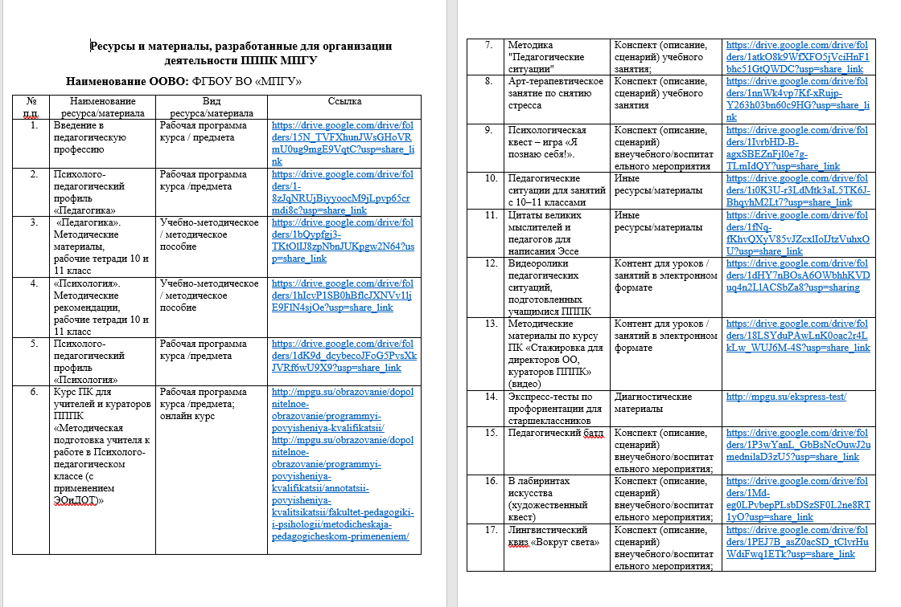

Slide 10
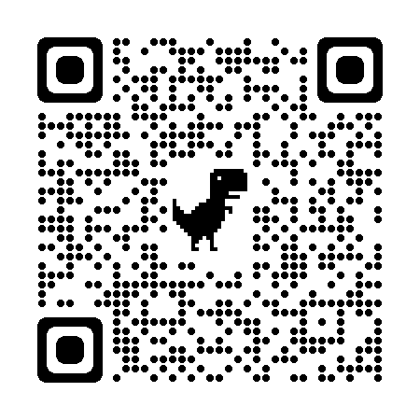
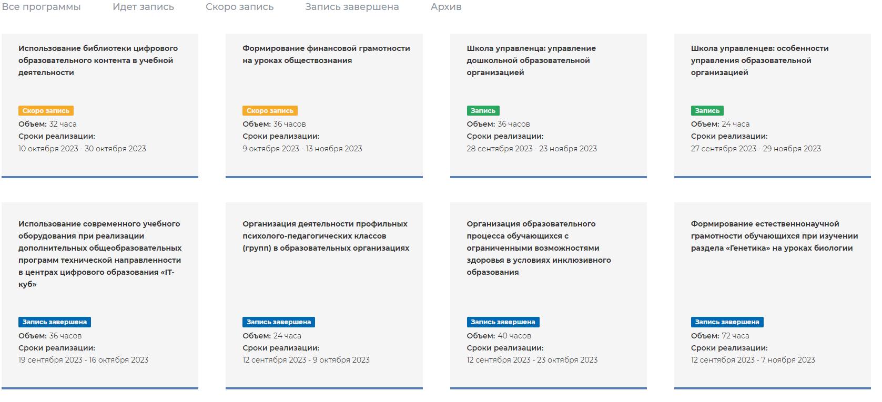
В разделе «Обучение педагогов» существует «Цифровая библиотека», в которой представлены полезные ресурсы по дисциплинам : обществознание , биология, русский язык , география и ОБЖ.
Также есть отдельный раздел «Педагогические находки»
https://apkpro.ru/programmy/
Программы повышения квалификации

Slide 12
28 сентября, 14:00, МПГУ, Корпус гуманитарных факультетов. Увлекательная квест-игра для школьников
На квесте свои станции представят
Институт иностранных языков
Институт истории и политики
Институт детства – факультеты начального образования и дефектологии
Институт международного образования
Институт социально-гуманитарного образования
Институт физической культуры, спорта и здоровья
Для участия
до 25 сентября направить заявку с ФИО участников (5-6 человек от школы) и контакты сопровождающего –
Авагян К.Г.
Все участники квеста гарантированно получат сертификаты участников, памятные сувениры и увлекательный опыт!

Slide 13
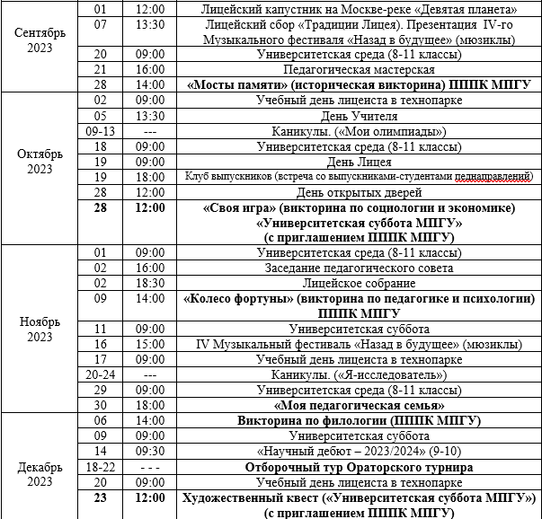
НАША БАЗОВАЯ ПЛАЩАДКА ПРОЕКТА - ЛИЦЕЙ МПГУ ПРИГЛАШАЕТ ШКОЛЫ-ПАРТНЕРЫ К УЧАСТИЮ В СЕТЕВЫХ МЕРОПРИЯТИЯХ
(все, что выделено в плане на первый семестр жирным шрифтом)

Slide 14
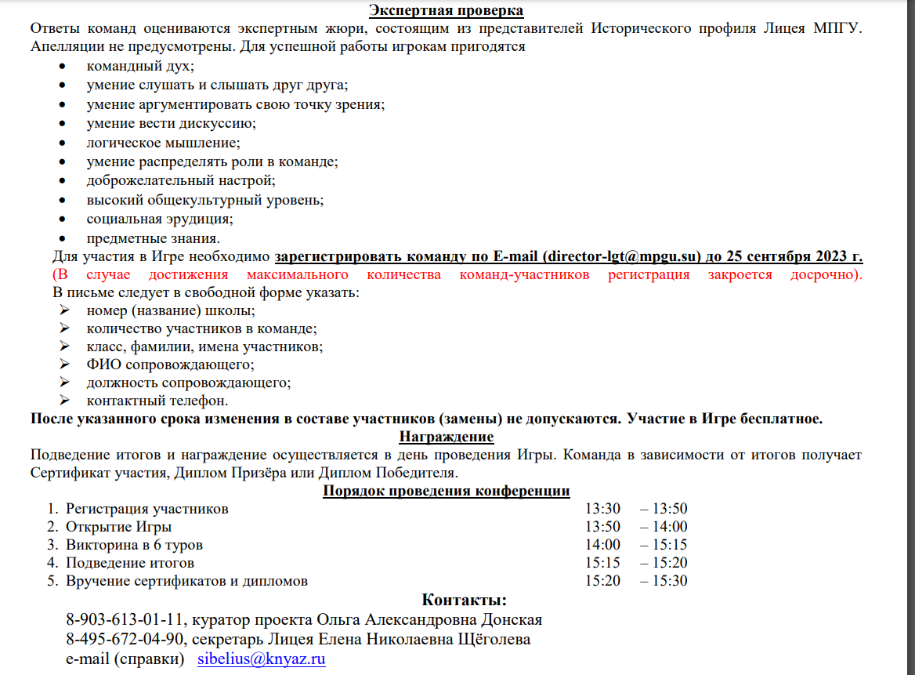

Slide 15
16:00
Коррупция является острейшей социальной проблемой, с которой сталкивается любое государственно организованное общество. Формирование антикоррупционного мировоззрения, нетерпимости ко всем формам коррупционной деятельности, формирование навыков противодействия соответствующим правонарушениям признается одной из приоритетных задач российского общества.
Руководитель семинара – доктор юридических наук, профессор кафедры права ИСГО МПГУ Минин Анатолий Яковлевич.
Регистрация на семинар по ссылке https://clck.ru/35dBmF
Для дистанционного участия в семинаре подключение к онлайн-трансляции по ссылке https://x12.pk.mpgu.su/b/n9h-ivx-dir
По итогам семинара зарегистрированным коллегам будут высланы сертификаты участника.

Slide 16
ОСНОВНЫЕ СЕТЕВЫЕ СОБЫТИЯ (сентябрь/октябрь)
1. ВИДЕОРОЛИК
«ВИЗИТНАЯ КАРТОЧКА ПППК МПГУ»
2023-2024гг.
Школам-участникам проекта необходимо
- подготовить небольшой, но красочный видеоролик про профильный психолого-педагогический класс МПГУ школы № …(от 3 до 5 минут);
- ссылку для скачивания видеоролика направить по адресу kg.avagyan@mpgu.su до 4 октября;
ролики будут размещены в социальной сети «ВКонтакте» в группе «ПППК МПГУ»
с 5 по 6 октября до 13:00 пройдет открытое голосование за лучшую Визитную карточку.
Победитель будет награжден памятным сувениром от МПГУ
https://drive.google.com/drive/folders/1VjNOpiYiwpm-hTyKgfRdeHfgeOJU13ur?usp=sharing – пример визитных карточек прошлого учебного года

Slide 17
Олимпиада «Педагогическое будущее России»
По результатам Олимпиады победители и призеры получают электронный диплом или сертификат, а также получают преференции при поступлении на образовательные программы МПГУ по направлениям подготовки 44.03.01 Педагогическое образование, 44.03.05 Педагогическое образование (с двумя профилями подготовки):
– победитель олимпиады — 7 баллов; – призер II степени — 5 балла; – призер III степени — 3 балла; – участник заключительного этапа олимпиады — 2 балла.
Сроки проведения олимпиады:
Отборочный этап: 05.10.2023-10.11.2023 Заключительный этап: 15.12.2023
Олимпиада «Педагогическое будущее России» проводится среди учащихся 10-11 классов школ Москвы и регионов РФ, ориентированных на получение педагогического образования и свою реализацию в профессии учителя.
Олимпиада «Педагогическое будущее России» проводится в два этапа: отборочный (дистанционный) и заключительный (в смешанном формате).
Отборочный этап включает два испытания:
Решение двух кейсов предметного характера.
Презентация по теме: «Моя образовательная траектория».
Предметные секции отборочного этапа: биология, химия, география, история, обществознание, иностранный язык (английский), математика, информатика, педагогика, физика, технология, русский язык, литература.
Заключительный этап включает два испытания:
1) Создание видеоролика «Научу за 5 минут».
2) Презентация видеоролика «Научу за 5 минут».
http://mpgu.su/postuplenie/proforientatsiya/konkurs-pedagogicheskoe-budushhee/ - вся подробная информация

Slide 18
15 октября в 13:00 запускается наша ежегодная акция «Цитата дня по педагогике» для учащихся профильных психолого-педагогических классов МПГУ.
Принять участие школьники смогут до 25 октября включительно.
Каждому из участников необходимо будет
вступить в группу «ПППК МПГУ» https://vk.com/pedagogicheskiyklassmpgu
выбрать одну из предложенных цитат великих мыслителей и педагогов;
дать краткое пояснение об авторе;
аргументировать свой выбор, раскрывая суть и практическую значимость высказывания (мини-эссе)

Slide 19
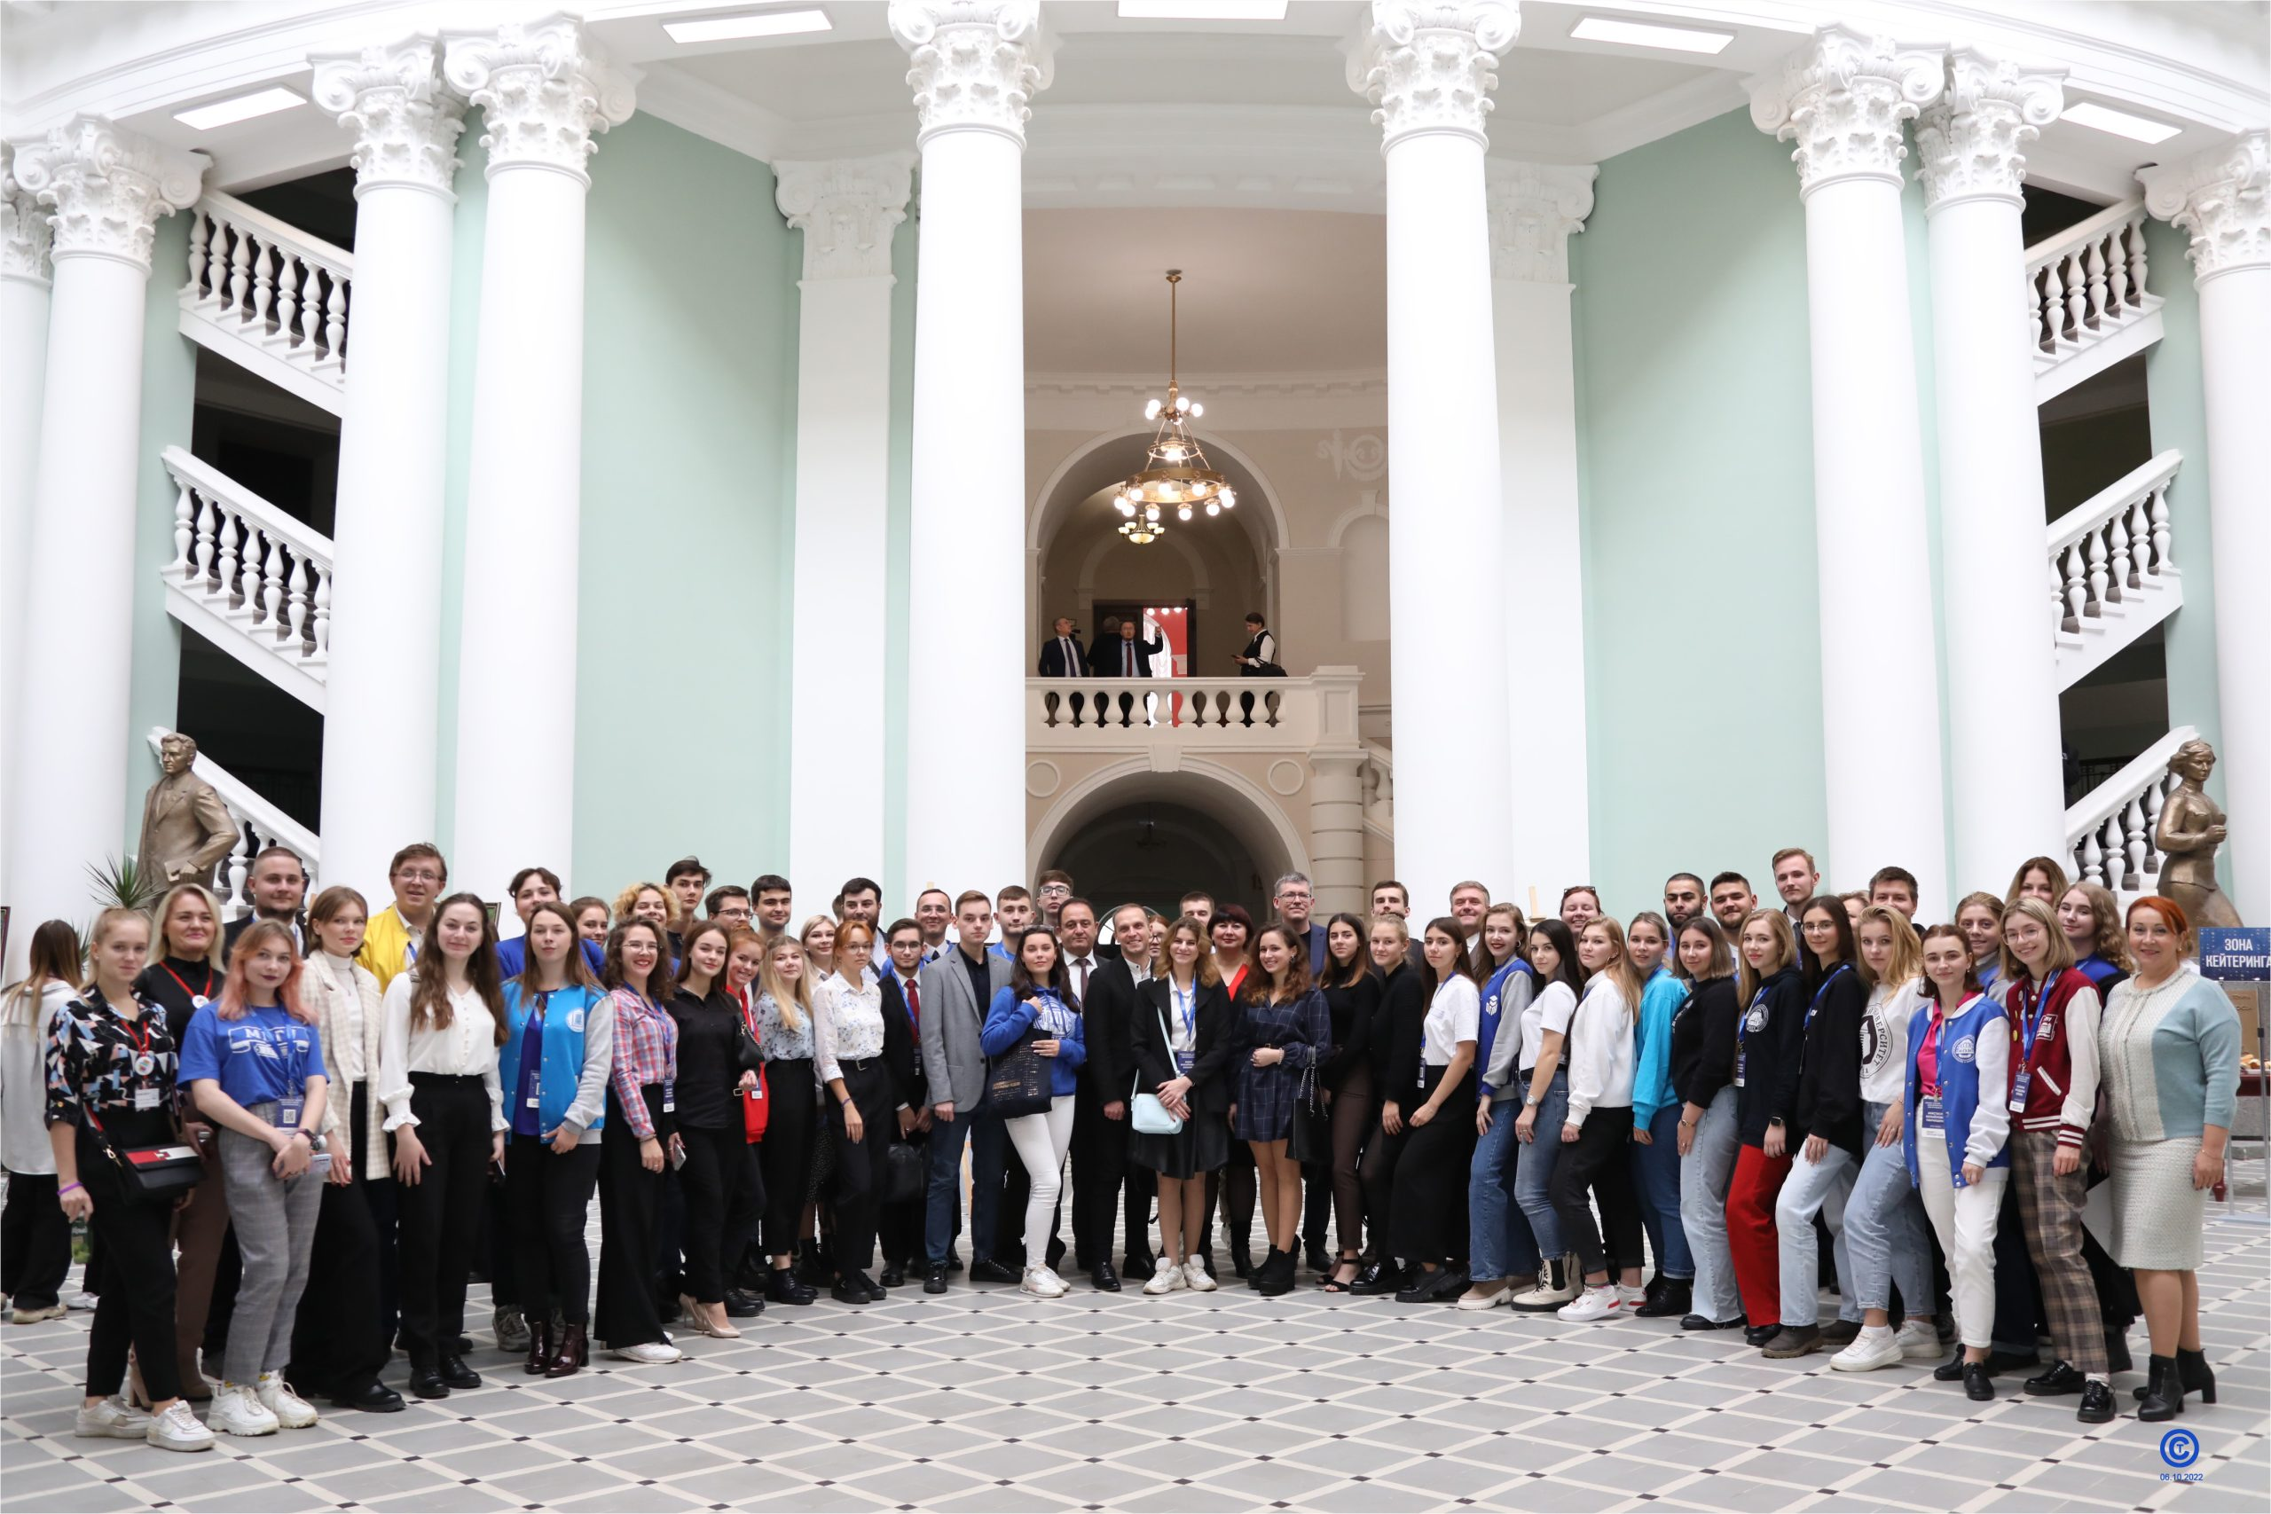
II СЛЕТ УЧАЩИХСЯ ПППК МПГУ
4-8 декабря 2023 года
- участие школы (10 человек);
- регионы/филиалы готовят свой сценарий проведения Слета и направляют нам для ознакомления;
- Лицей МПГУ готовит поздравительное выступление для всех школ-партнеров.

Slide 20
1. Отправить все недостающие документы
СРОК : до 25 сентября 2023г.
2. Список участников профориентационного квеста КГФ (место есть для 3-х школ)
СРОК : до 25 сентября 2023г.
3.Заявка на участие в исторической викторине «Мосты памяти» направить Лицею МПГУ
СРОК: до 25 сентября 2023г.
4. Ссылку для скачивания видеоролика направить по адресу kg.avagyan@mpgu.su СРОК: до 4 октября 2023г.
НЕ ЗАБЫТЬ!

